Slide 1
Файловый ввод-вывод в Lazarus/Delphi
Основы программирования и баз данных
занятие 09(89)
Общие сведения о файлах
2. Основные операции при работе с файлами.
3. Ввод/вывод в файлы
4. Примеры приложений

Slide 2
Общие сведения о файлах
Файл — это именованная структура данных, представляющая собой последовательность элементов данных одного типа
C точки зрения программиста, все файлы можно разделить на три класса:
• типизированные;
• бестиповые;
• текстовые
Текстовые файлы состоят из любых символов. При записи информации в текстовый файл все данные преобразуются к символьному типу, в котором и хранятся

Slide 3
Файлы, состоящие из компонентов одного типа (целые, вещественные, массивы и т.д.), число которых заранее не определено и может быть любым, называются типизированными. Они заканчиваются специальным символом «конец файла», хранятся в двоичном виде.
В бестиповых файлах информация считывается и записывается блоками определенного размера
Информация в текстовом файле хранится построчно. В конце каждой строки хранится специальный символ «конец строки». Конец самого файла обозначается символом «конец файла»

Slide 4
Основные операции при работе с файлами
Для работы с файлами в программе необходимо выполнить следующие действия:
объявить файловую переменную;
установить связь между файловой переменной и конкретным файлом;
открыть файл для чтения/записи/добавления в конец
выполнить необходимые действия с файлом (прочитать данные, стереть предыдущие данные и записать новые, добавить данные в конец файла);
закрыть файл.

Slide 5
Объявление файла
В общем виде синтаксис объявления файла имеет вид:
Имя:file of ТипЭлементов;
res: file of char; // файл символов
koef: file of real; // файл вещественных чисел
f: file of integer; // файл целых чисел
Файл, компонентами которого являются данные символьного типа, называется символьным, или текстовым.
data:TextFile;
data: file of char;

Slide 6
Связь файловой переменной с конкретным файлом
Для работы с конкретным файлом необходимо связать файловую переменную с этим файлом
AssignFile (f, ИмяФайла: string)
AssignFile(f1, 'g:\result.txt');
AssignFile(f2, '\students\ivanov\korni.txt');
fname:=('otchet.txt'); AssignFile(f3,fname);
if OpenDialog1.Execute then begin
fname:=OpenDialog1.Filename;
AssignFile(f,fname);
end;

Slide 7
Открытие файла
Перед чтением/записью в файл его необходимо открыть – определить характер обмена данными
открыть файл для чтения:
Reset(имя_файловой_переменной);
Reset(f1);
перезапись (создание нового/перезапись существующего файла):
Rewrite(f);
добавление в конец существующего файла (только text):
Append(f);

Slide 8
Чтение/запись в файл
чтение из файла: процедуры read, readln
read(f, a); { чтение из файла f}
readln(f, s); {чтение из текстового файла }
запись в файл: процедуры write, writeln
write(fout, num, d) ;
writeln(f,'Корни уравнения: ',x1:5:2,x1:5:2);
Закрытие файла
CloseFile(ФайловаяПеременная);
CloseFile(f);

Slide 9
Чтение чисел из текстового файла
файл data.txt
23 15
45 28
56 71
AssignFile(f, 'data.txt'); Reset(f);
read(f, а); read(f, b, с); read(f, d);
а=23, b=15, с=45, d=28
AssignFile(f, 'data.txt'); Reset(f);
readln(f, a); readln (f, b, c); readln (f, d);
а=23, b=45, с=28, d=56

Slide 10
Чтение строк из файла
файл friends.txt
Косичкина Маша
AssignFile(f, 'friends.txt'); Reset(f);
fam: string[15]; name:string[10];
Readln(f,fam,name);
fam='Косичкина' name = 'Маша'
fam, name: string;
Readln(f,fam,name);
fam='Косичкина Маша' name= ''
drug, name: string[80];
Readln(f,drug,name);

Slide 11
Функция Eof(f) – конец файла
Для определения конца файла можно воспользоваться функцией EOF (End of File — конец файла).
Значение функции EOF равно False, если прочитанный элемент данных не является последним в файле, т. е. возможно дальнейшее чтение
AssignFile(f, 'temperatur.dat'); Reset(f);
s:=0.0;
while not Eof(f) do begin
readln(f, x);
s:=s + x;
end;

Slide 12
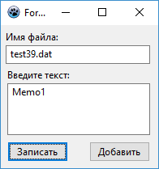
Пример 1: запись и добавление строк

Slide 13
Пример 1: запись и добавление строк
procedure TForm1.Button1Click(Sender: TObject);
var
f: TextFile; fName: String[80]; // имя файла
i: integer;
begin
fName := Edit1.Text; AssignFile(f, fName);
Rewrite(f); // открыть для перезаписи
// запись в файл (строки нумеруются с нуля)
for i:=0 to Memo1.Lines.Count-1 do
writeln(f, Memo1.Lines[i]);
CloseFile(f); // закрыть файл
MessageDlg('Данные ЗАПИСАНЫ в файл',
mtInformation, [mbOk],0);
end;

Slide 14
Пример 1: запись и добавление строк
procedure TForm1.Button2Click(Sender: TObject);
var
f: TextFile; fName: String[80];// имя файла
i: integer;
begin
fName := Edit1.Text; AssignFile(f, fName);
Append(f); // открыть для добавления
// запись в файл строки нумеруются с нуля
for i:=0 to Memo1.Lines.Count do
writeln(f, Memo1.Lines[i]);
CloseFile(f); // закрыть файл
MessageDlg('Данные ДОБАВЛЕНЫ в файл ',
mtInformation, [mbOk],0);
end;

Slide 15
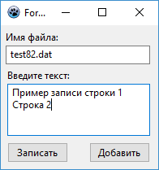

Slide 16
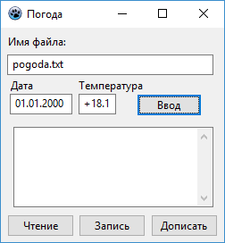
Пример 2: простейшая база данных (текст)

Slide 17
Пример 2: простейшая база
procedure TForm1.Button1Click(Sender: TObject);
var buf: string;
begin
fName := Edit1.Text; AssignFile(f, fName);
// проверка результата открытия файла
{$I-} Reset(f); {$I+}
if IOResult<>0 then begin
MessageDlg('Ошибка открытия файла#13'
+Edit1.Text, mtInformation, [mbOk],0);
exit;
end;
while not EOF(f) do begin
readln(f, buf);
if Length(buf)>0 then Memo1.Lines.Add(buf);
end;
CloseFile(f);
end;

Slide 18
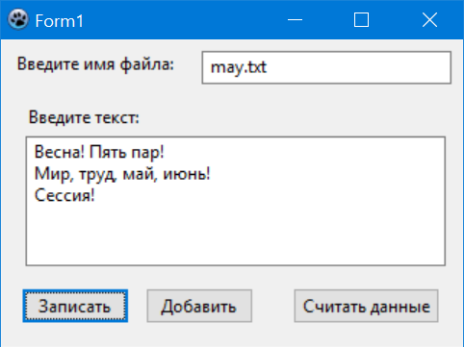
Пример 3: чтение и редактирование (текст)
Программа читает строки из файла и выводит эти строки в поле Memo

Slide 19
procedure TForm1.Button1Click(Sender: TObject);
var
f: TextFile; fName: String[80]; // файл и имя
i: integer;
begin
fName := Edit1.Text; AssignFile(f, fName);
Rewrite(f); // открыть для перезаписи
// запись в файл (строки нумеруются с нуля)
for i:=0 to Memo1.Lines.Count-1 do
writeln(f, Memo1.Lines[i]);
CloseFile(f); // закрыть файл
MessageDlg('Данные ЗАПИСАНЫ в файл',
mtInformation,[mbOk],0);
end;

Slide 20
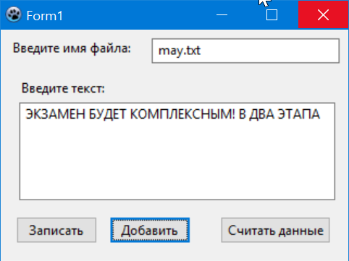
fName := Edit1.Text;
AssignFile(f, fName);
Append(f); // открыть для добавления
// запись в файл строки нумеруются с нуля
for i:=0 to Memo1.Lines.Count-1 do
writeln(f, Memo1.Lines[i]);
CloseFile(f); // закрыть файл

Slide 21
procedure TForm1.Button3Click(Sender: TObject);
var
f: TextFile; fName: String[80];// имя файла
s:string;
begin
fName := Edit1.Text; AssignFile(f, fName);
Reset(f); // открыть для чтения
Memo1.Clear;
Memo1.Lines.Add('файл '+fname+' открыт');
// запись в файл строки нумеруются с нуля
while not Eof(f) do begin
readln(f, s); Memo1.Lines.Add(s);
end;
CloseFile(f);
MessageDlg('Данные СЧИТАНЫ ', mtInformation,
[mbOk],0);
end;

Slide 22
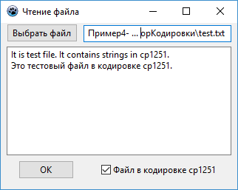
Пример 4: текст в кодировке cp1251 (Windows)

Slide 23
Пример 4: текст в кодировке cp1251 (Windows)
procedure TForm1.Button1Click(Sender: TObject);
var s: string; s1:tstringlist;
begin
Memo1.Clear;
fname:=Edit1.Text;
if not CheckBox1.Checked then
Memo1.Lines.LoadFromFile(fname)
else begin
Memo1.Text :=
Cp1251ToUTF8(ReadFileToString(fname));
end;
end;

Slide 24
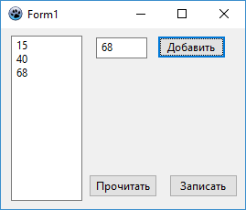
Пример 5: типизированный файл

Slide 25
Пример 5
procedure TForm1.Button3Click(Sender: TObject);
var
fint: file of integer;
x,i: integer;
begin
AssignFile(fint,'num.dat'); Rewrite(fint);
for i:=0 to Memo1.Lines.Count-1 do begin
x:=StrToInt(Memo1.Lines[i]);
write(fint,x);
end;
CloseFile(fint);
end;

